Slide 1
Kiểm tra bài cũ
Âm có những đặc trưng vật lý nào
1. Tần số
2. Cường độ âm
3. Đồ thị dao động âm
Cường độ âm tại một điểm là đại lượng đo bằng lượng năng lượng mà sóng âm tải qua một đơn vị diện tích đặt tại điểm đó, vuông góc với phương truyền sóng trong một đơn vị thời gian.
Tần số âm là một trong những đặc trưng vật lí quan trọng nhất của âm.
Các nguồn âm khác nhau sẽ phát ra âm có đồ thị dao động khác nhau

Slide 2
Đặt vấn đề
Vì sao cùng một bài hát “Hoa nở không màu” cùng một nhạc phổ nhưng chúng ta vẫn phân biệt được giọng ca sĩ Hoài Lâm hay Khánh Phương

Slide 3
Bài 11:
Đặc trưng sinh lý của âm

Slide 4
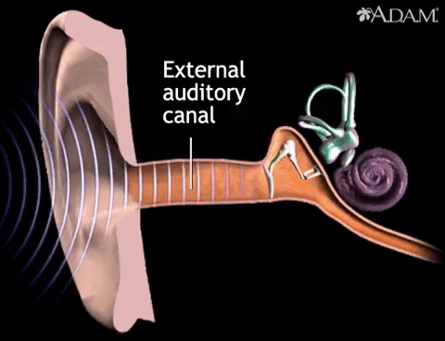
Thảo luận
Cảm giác mà âm gây cho cơ quan thính giác không chỉ phụ thuộc các đặc trưng vật lý của âm mà còn phụ thuộc sinh lí của tai. Tai người phân biệt được các âm khác nhau nhờ ba đặc trưng sinh lí âm, đó là: độ cao, độ to và âm sắc

Slide 5
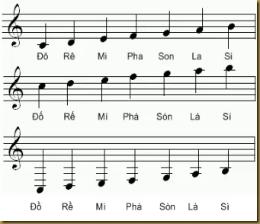
I
Độ cao
Độ cao của âm là một đặc trưng sinh lí của âm gắn liền với tần số âm.
Ví dụ: Các nốt nhạc sẽ có các tần số khác nhau
DO | 262 Hz
RE | 284 Hz
MI | 330 Hz
FA | 349 Hz
SOL | 392 Hz
LA | 440 Hz
SI | 494 Hz
DO | 523 Hz
Âm có tần số càng lớn thì nghe càng bổng
Âm có tần số càng nhỏ thì nghe càng trầm.
Nốt “mi” cao hơn nốt “rê”
Nốt “la” cao hơn nốt “đồ”

Slide 6
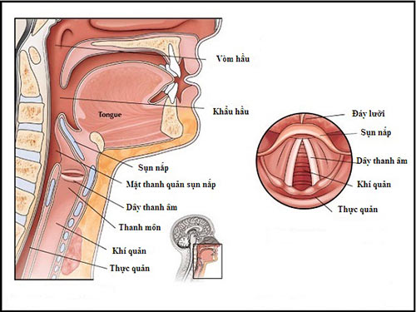
Thảo luận
Tại sao giọng nữ thường cao hơn giọng nam?
Ở người, giọng nói được tạo ra nhờ sự trợ giúp của dây thanh âm (bộ phận phát ra tiếng của thanh quản). tuy nhiên, độ dài dây thanh âm của phụ nữ và nam giới khác nhau.
Dây thanh âm của nữ giới dài khoảng 15mm, trong khi nam giới có dây thanh âm dài khoảng 20mm. Vì dây thanh âm của nam giới dài hơn tương đối, chúng rung ít hơn mỗi giây. Do đó, tạo ra âm thanh có tần số thấp hơn. Ngược lại, dây thanh âm của nữ giới ngắn hơn nên rung nhiều hơn mỗi giây, tạo ra âm thanh có tần số cao. Vì tần số âm thanh cao hơn, phụ nữ thường có giọng nói cao và thanh hơn nam giới.

Slide 7
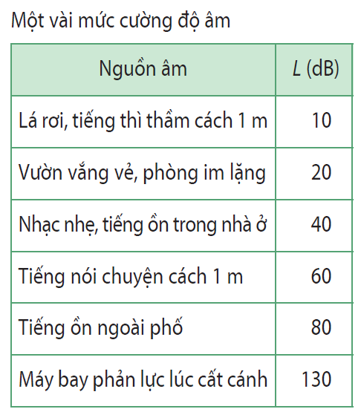
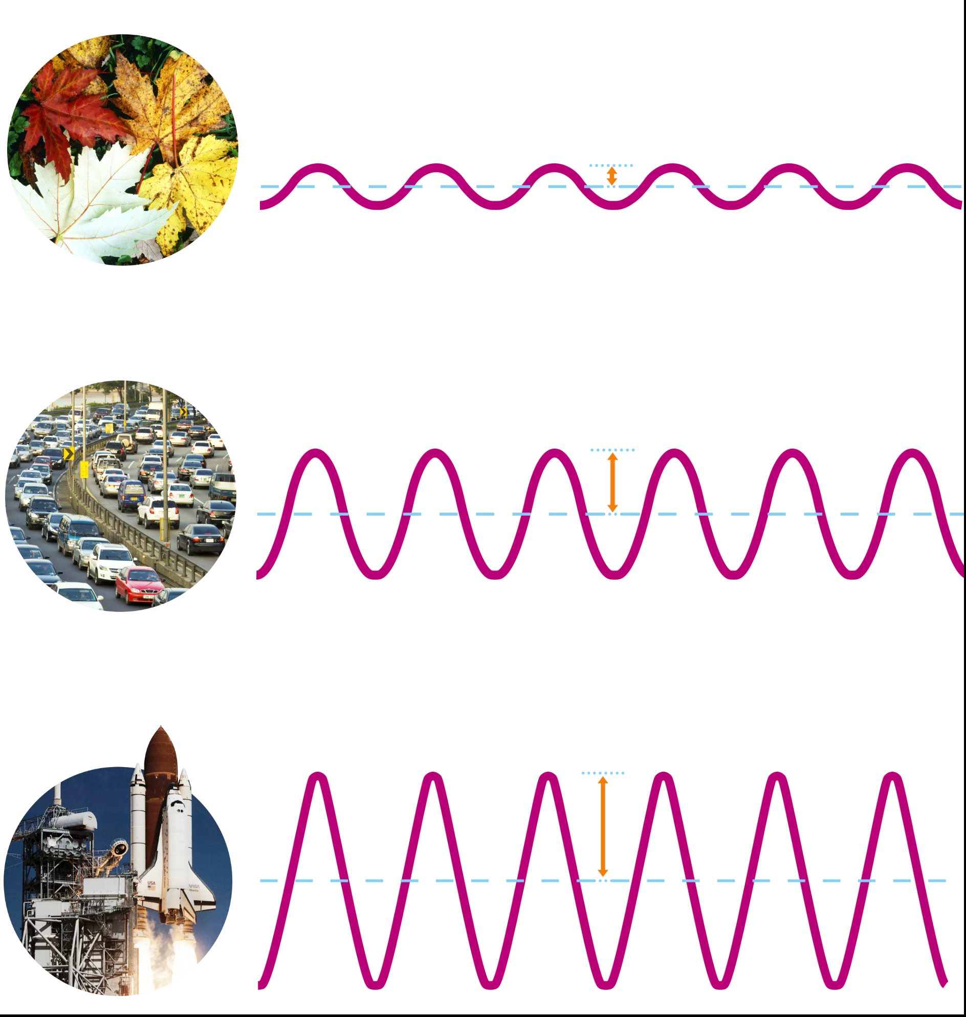
II
Độ to
Độ to chỉ là một khái niệm nói về đặc trưng sinh lí của âm gắn liền với đặc trưng vật lí mức cường độ âm.
Âm có cường độ càng lớn thì nghe càng to. Tuy nhiên, độ to của âm không tỉ lệ thuận với cường độ của âm.
Ví dụ: tiếng ồn ngoài phố có cường độ âm lớn hơn tiếng lá rơi vì vậy tai nghe âm thanh to hơn

Slide 8
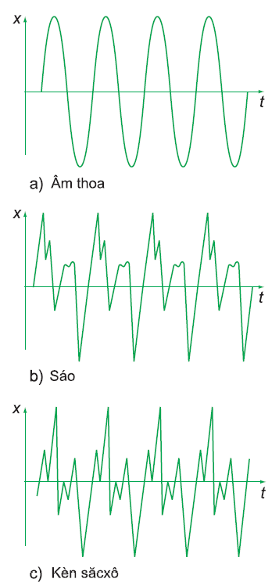
III
Âm sắc
Một âm thoa, cây sáo, một chiếc kèn sắcxô, cùng phát ra nốt la chẳng hạn, ở cùng một độ cao. Khi nghe ta dễ dàng phân biệt âm nào do âm thoa phát ra, âm nào do sáo phát ra, âm nào do kèn phát ra vì chúng có âm sắc khác nhau
Đồ thị dao động của chúng có cùng chu kì (hay tần số) nhưng hình dạng khác nhau

Slide 9
III
Âm sắc
Âm sắc là một đặc trưng sinh lý của âm, giúp ta phân biệt âm do các nguồn khác nhau phát ra. Âm sắc có liên quan mật thiết với đồ thị dao động âm
Các nguồn âm khác nhau dù có cùng độ cao và độ to nhưng tai có thể phân biệt được do chúng có âm sắc khác nhau (và đồ thị dao động âm khác nhau)

Slide 10
Củng cố
Chọn câu đúng. Âm sắc là
Màu sắc của âm
Một tính chất của âm giúp ta nhận biết các nguồn âm
Một đặc trưng sinh lí của âm
Một đặc trưng vật lí của âm

